Slide 1
CLASE DE LENGUA CASTELLANA
Mayo 12 de 2020.
Muy buenos días, bienvenidos a esta nueva clase. Hoy vamos a continuar con:
“La descripción”

Slide 2
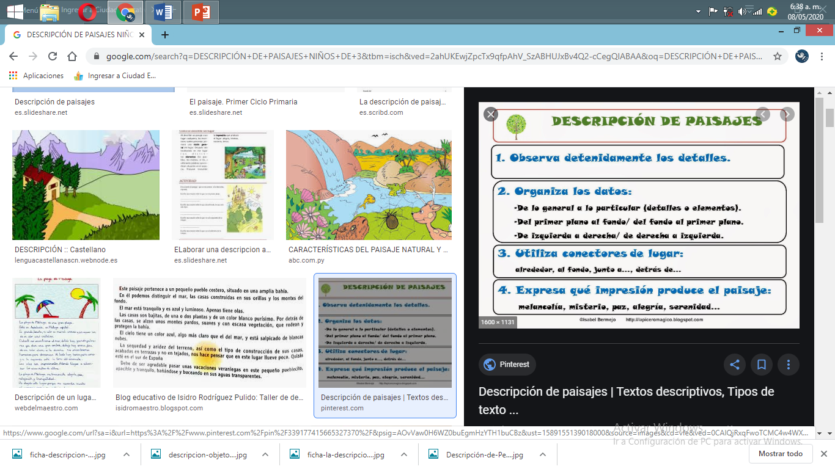

Slide 3
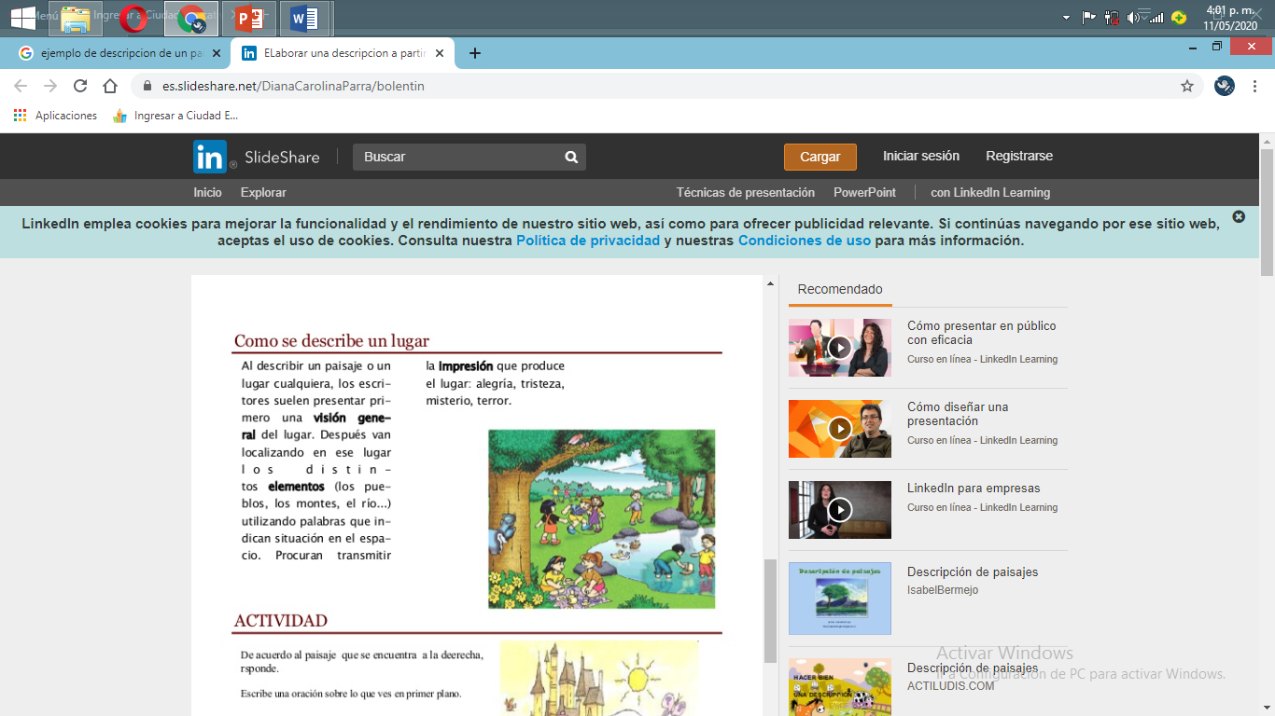

Slide 4
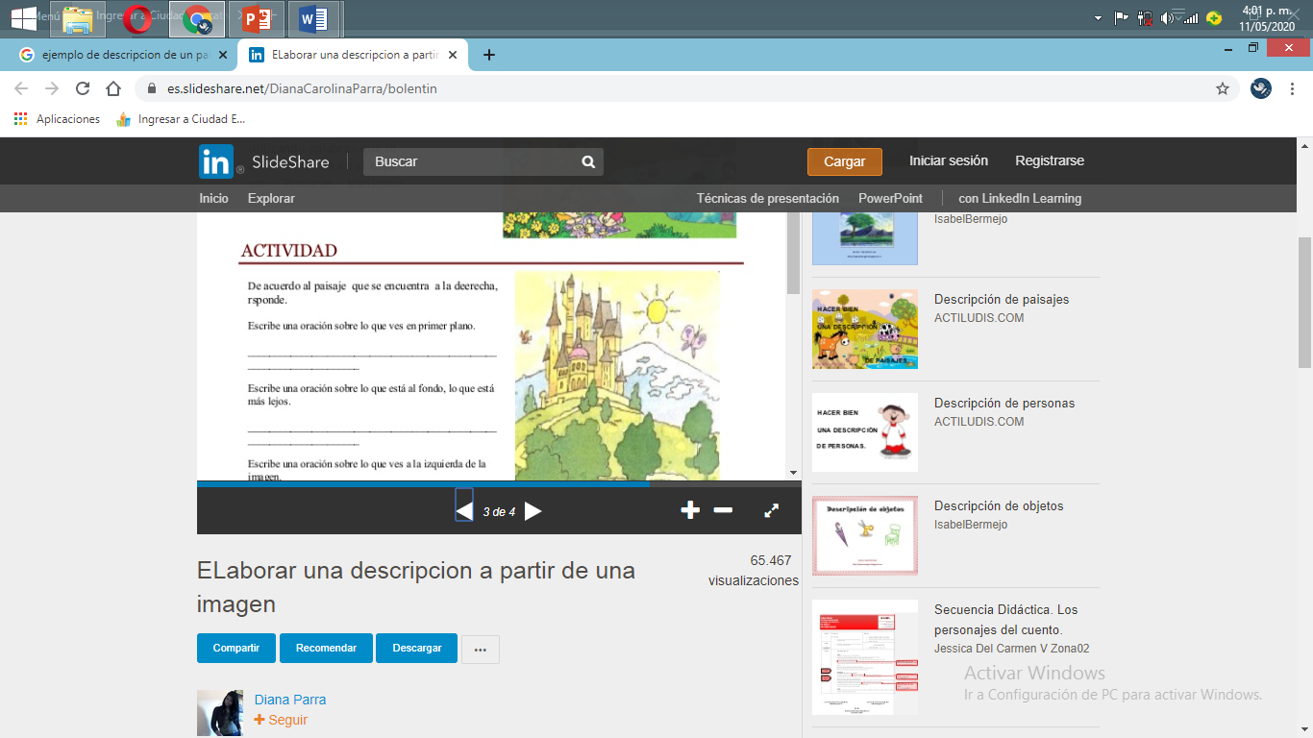

Slide 5
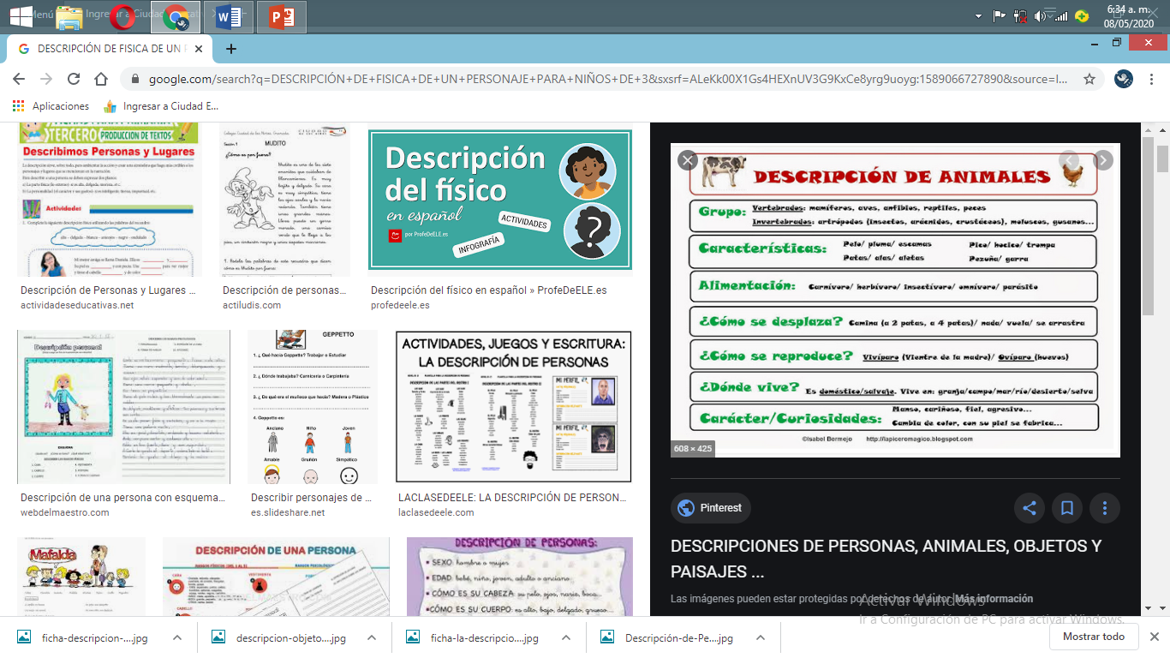

Slide 6
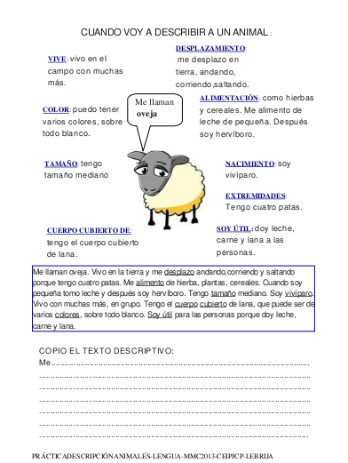

Slide 7
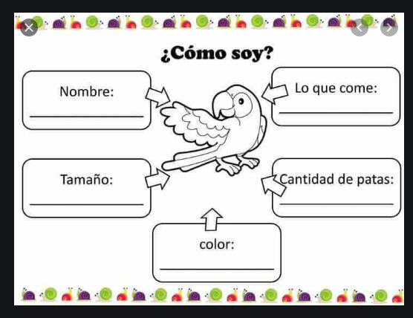
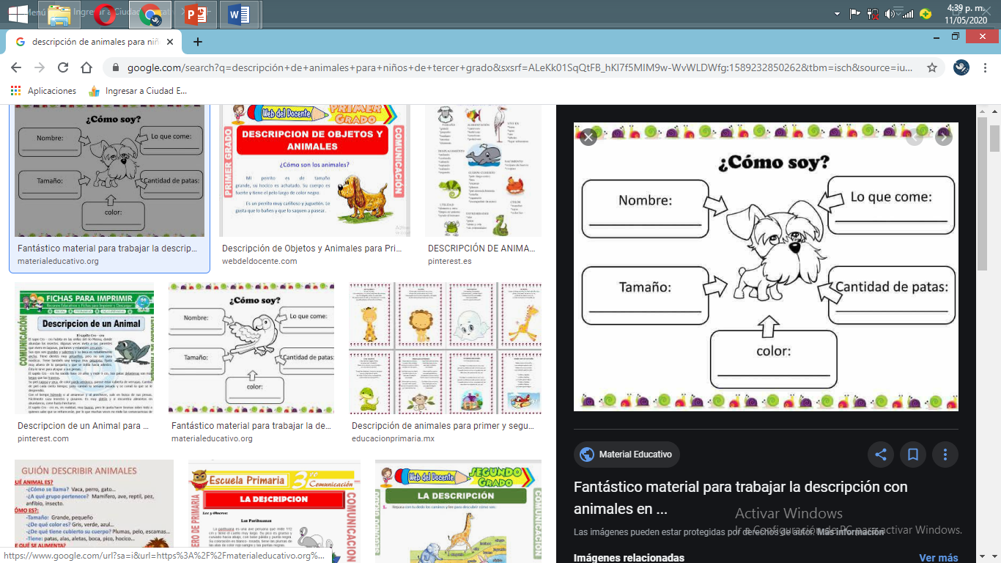
Ahora describe tu mascota o tu animal preferido en tu cuaderno, teniendo en cuenta lo visto en clase.

Slide 8
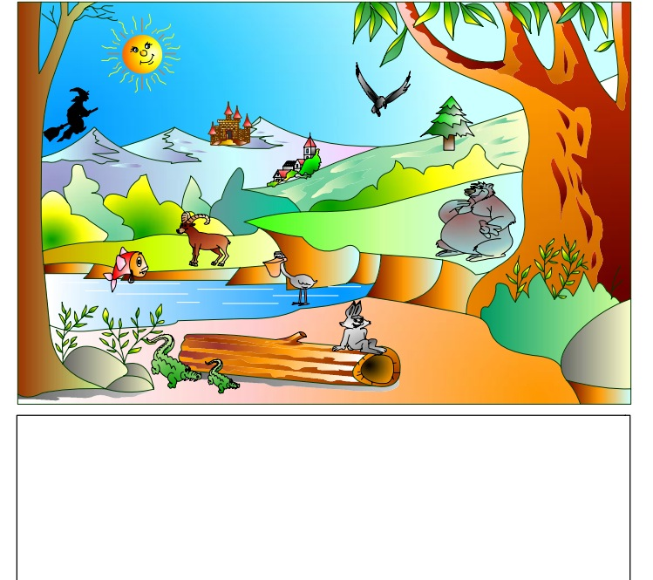
Describe el siguiente paisaje, teniendo en cuenta lo visto en clase.

Slide 9
Hemos terminado la clase de hoy…
Realiza una pausa activa

